Slide 1
Fahrrad fahren in Deutschland
Idee: Julia Heyer
Ausführung: Julia Heyer
Friederike Niebuhr
Jan Adolph
Vorlage: Unfallforschung der Versicherer
Deutsche Verkehrswacht
Deutscher Verkehrssicherheitsrat
Die wichtigsten Regeln

Slide 2
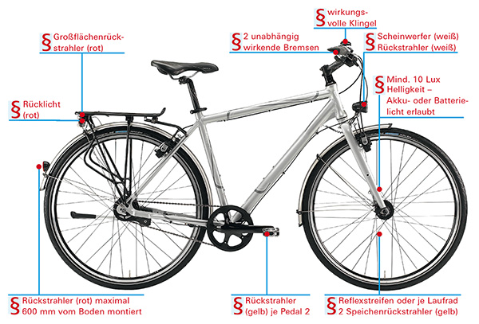
Das verkehrssichere Fahrrad

Slide 3
Die wichtigsten Regeln für Radfahrer
Fahrrad muss den Richtlinien entsprechen
Es darf nur eine Person auf dem Fahrrad fahren
Kleine Kinder dürfen nur im Kindersitz oder in speziellen Anhängern mitfahren
Behalten Sie beide Hände am Lenker
Hintereinander fahren
Tragen Sie möglichst einen Fahrradhelm
Nicht an anderen Fahrzeugen festhalten
Verkehrsregeln müssen beachtet werden
Aufmerksam bleiben
Kein Smartphone benutzen
Fahren Sie nicht Fahrrad, wenn Sie Alkohol getrunken haben.
Polizei kontrolliert auch Fahrradfahrer

Slide 4
Allgemeine Verkehrsregeln
Ständige Vorsicht und gegenseitige Rücksicht
Kein Verkehrsteilnehmer darf gefährdet, geschädigt, behindert oder belästigt werden
Rechtsfahrgebot
Vorfahrtsregel „Rechts vor Links“
Vorfahrtzeichen beachten

Slide 5
Wo darf ich fahren?
Grundsätzlich auf der Straße
Kinder bis 10 Jahre dürfen auf dem Gehweg fahren
Radwegen, Radfahrstreifen, Schutzstreifen

Slide 6

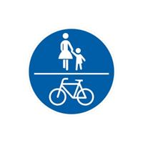
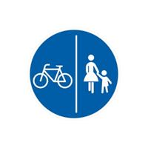
Schilder für Radfahrer
Radweg
        - Hier dürfen nur Fahrradfahrer fahren
        Gemeinsamer Rad- und Gehweg
        - Für Radfahrer und Fußgänger
        - Auf Fußgänger achten
        Getrennter Rad- und Gehweg
        - Auf der straßennahen Seite fahren

Slide 7


Wichtige Verkehrsschilder
Vorfahrtstraße
Wiederholt sich an jeder Kreuzung/Einmündung von rechts
Erlaubt die Vorfahrt bis zum Schild „ Vorfahrt gewähren“, "Halt! Vorfahrt gewähren." oder "Ende der Vorfahrtstraße".
Vorfahrt
Einmalige Vorfahrt: Dieses Zeichen gewährt dem Verkehrsteilnehmer nur an der nächsten Kreuzung oder Einmündung Vorfahrt.

Slide 8



Vorfahrt gewähren!
Das Schild steht unmittelbar vor der Kreuzung oder Einmündung
Anhalten – gucken - fahren
STOP!
Anhalten an der dicken, weißen Linie!
Mindestens 3 Sekunden stehen
Der Querverkehr hat Vorfahrt!
Kreuzung/Einmündung mit Vorfahrt von rechts
„Rechts vor links“
Bei der nächsten Kreuzung/Einmündung hat das von rechts kommende Fahrzeug Vorfahrt

Slide 9


Vorrang vor dem Gegenverkehr
(Beispiel : Unter dem Deiche)
Verengte Fahrbahn
Fahrzeuge, die in Richtung des weißen Pfeils fahren, haben Vorrang
Vorrang nur bei freier Bahn nutzen
Gegenverkehr (roter Pfeil) hat zu warten
Nicht jeder achtet auf den Vorrang des Anderen, also Vorsicht!
Fußgängerüberweg
(Beispiel: Koogstraße/Ostermoorer Straße)
Zebrastreifen
Anhalten, Fußgängern Überquerung gewähren!
Fünf Meter Abstand zur Linie

Slide 10
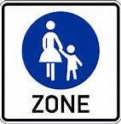


Fußgängerzone
- Einfahrt verboten
- Fahrrad muss geschoben werden
Einbahnstraße
- Einfahrt nur in die angezeigte Fahrtrichtung
Verbot für Fahrzeuge aller Art (250)
-Einfahrt verboten
-Anschließender verkehrsberuhigter Bereich

Slide 11

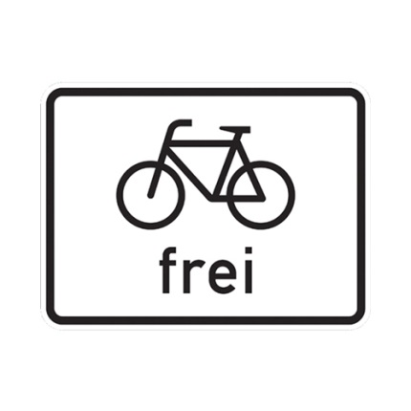
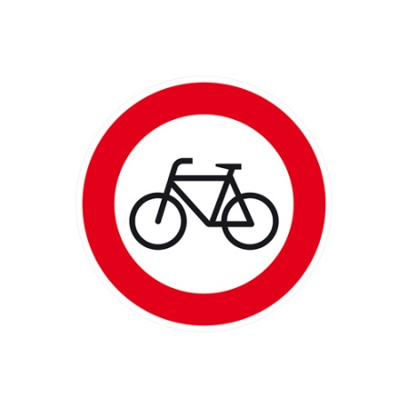
Durchfahrt verboten
- Einfahrt untersagt
Kein anschließender verkehrsberuhigter Bereich
Fahrrad muss geschoben werden
Fahrradfahrer frei
- erlaubt die Einfahrt in verbotene Bereiche
Darf auf dem Rad fahren
Verbot für Radfahrer
- Benutzung für Radfahrer verboten

Slide 12
Andere Verkehrsregelung
Ampeln
- Hat Vorrang vor den Schildern
Polizei

Slide 13
1: Stopp! Ich muss warten
2: Ich mach mich zur Anfahrt bereit
3: Ich darf fahren. Aufmerksam bleiben
4: Ich bleibe stehen. Es wird gleich rot!

Slide 14
Richtiges Abbiegen
Schulterblick
Handzeichen
Einordnen
Abbiegen

Slide 15
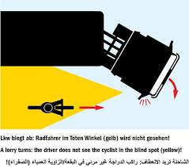
Gefahren
Unachtsame Verkehrsteilnehmer
„Toter Winkel“

Slide 16
Strafenkatalog
Benutzung des Smartphones: 25€
Fahrradfahren auf dem Gehweg oder in der Fußgängerzone : 15 €
Als Radfahrer das Zeichen 267 (Verbot der Einfahrt) missachtet: 20 €
Freihändig Fahrradfahren: 5€
Beschilderten Radweg nicht benutzt: 20 €
Fahrzeug nicht vorschrifts­mäßig, dadurch Verkehrs­sicherheit wesentlich beein­trächtigt: 80€+ 1 Punkt in Flensburg
Missachtung des Rotlichts an der Ampel: 60€ + 1 Punkt in Flensburg
Beleuchtung trotz Dunkel­heit oder schlechter Sicht nicht benutzt oder ver­schmutzt/verdeckt: 20€
Bei einem Unfall sind sie Bußgelder höher

